Slide 1
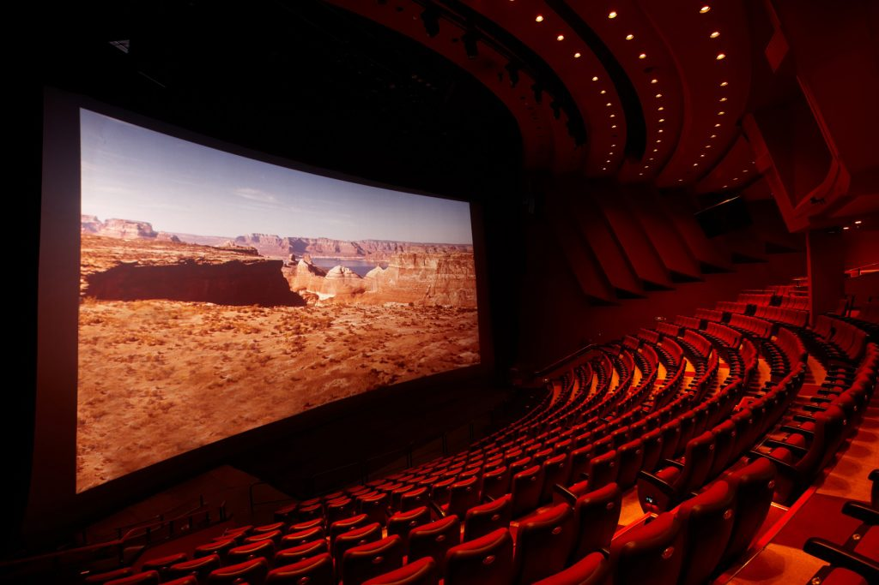
iMAX
bienvenue
dans la 3D

Slide 2
VC diminuée
Amp normale
démyélinisant
2D
Amp
?
axonal
VC normale
Amp diminuée
VC

Slide 3
Une méthode simple d’évaluation de l’excitabilité nerveuse (?)
Latence distale
Latence de l’onde F
Vitesse de conduction
Durée du PAGM
Amplitude/surface du PAGM
Paramètre reflétant l’excitabilité des troncs nerveux périphériques : ?

Slide 4
Une méthode simple d’évaluation de l’excitabilité nerveuse (?)
Pas de logiciel ou de matériel spécifique (le même que pour une étude de la conduction nerveuse)
Rapide
Confortable pour le patient (non invasive)
Mesurable en tout point de stimulation et sur tout les troncs nerveux
Peu ou pas de traitement des données après la phase d’acquisition

Slide 5
Historique : Lapicque (1909)
Intensité
Rhéobase
Chronaxie
Durée

Slide 6
Historique : Tom Brismar (1984-1985)
Enregistrements de surface
Courbes intensité-réponse
80 stimulations à 1 Hz, d’intensité croissante (entre l’intensité seuil et l’intensité maximale)
S90 : intensité nécessaire pour évoquer 90% du PAGM maximal
S10 : intensité nécessaire pour évoquer 10% du PAGM maximal
(S90-S10)/S10

Slide 7
Historique : Tom Brismar (1984-1985)
Résultats intéressants dans l’IR, le diabète, le SCC, les neuropathies démyélinisantes (PRNC, SGB, CMT)
Meulstee et al, 1997
Cappelen-Smith et al, 2001
Verschueren et al, 2002
Boërio et al, 2008 : étude multicentrique

Slide 8
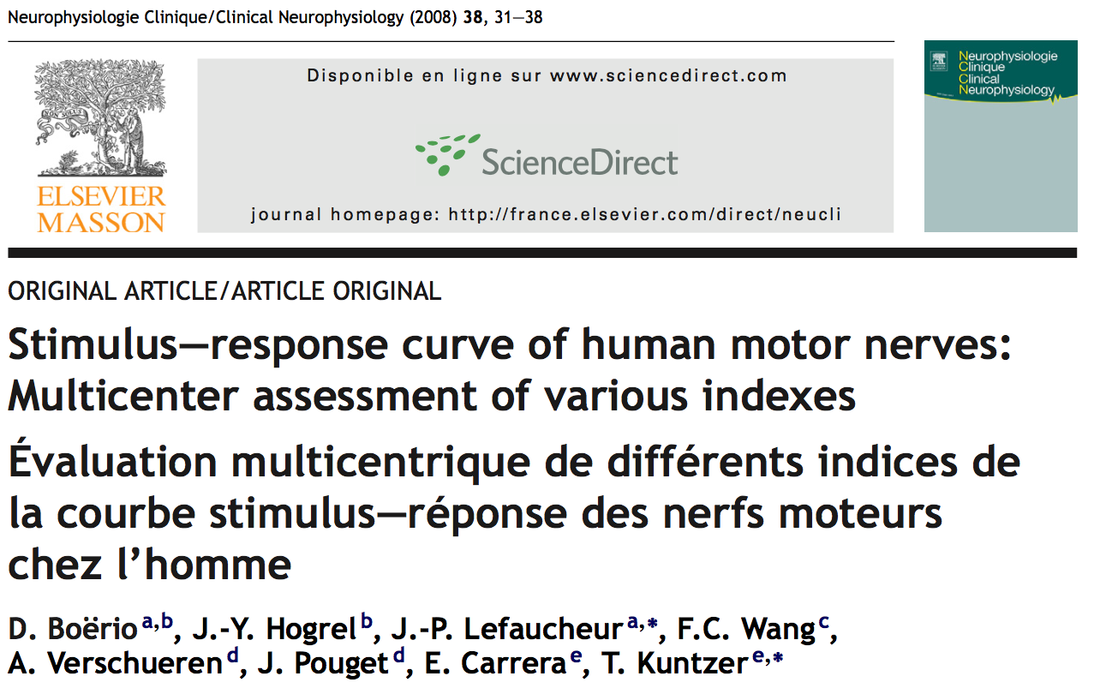

Slide 9
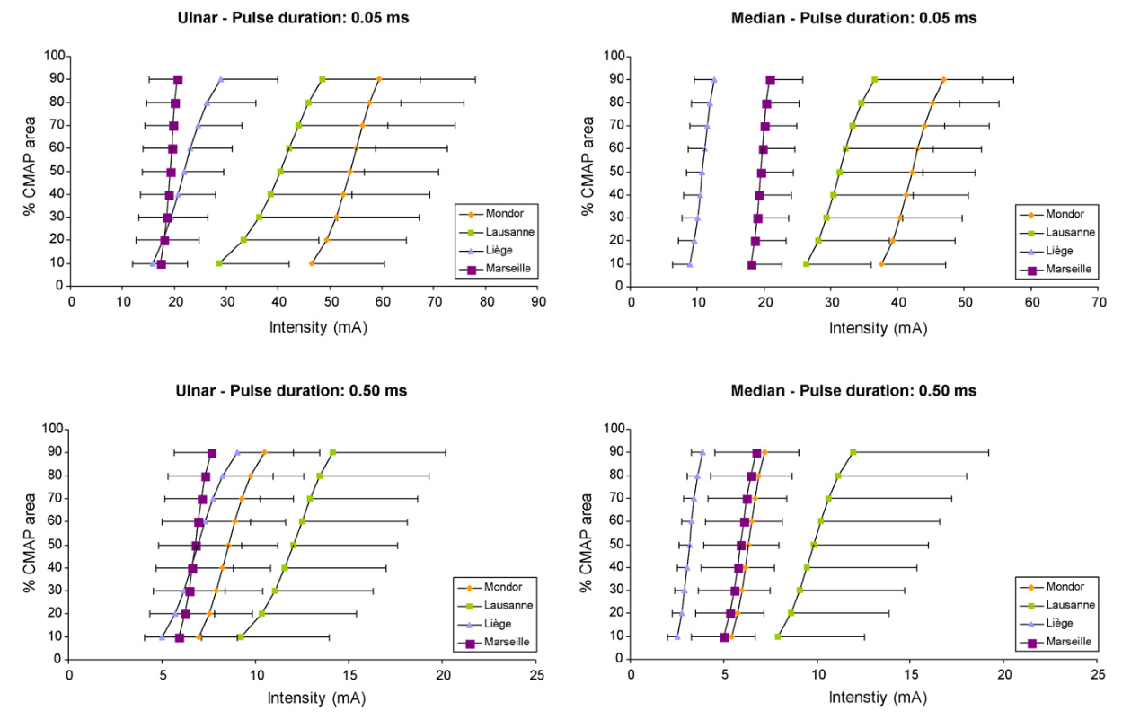

Slide 10
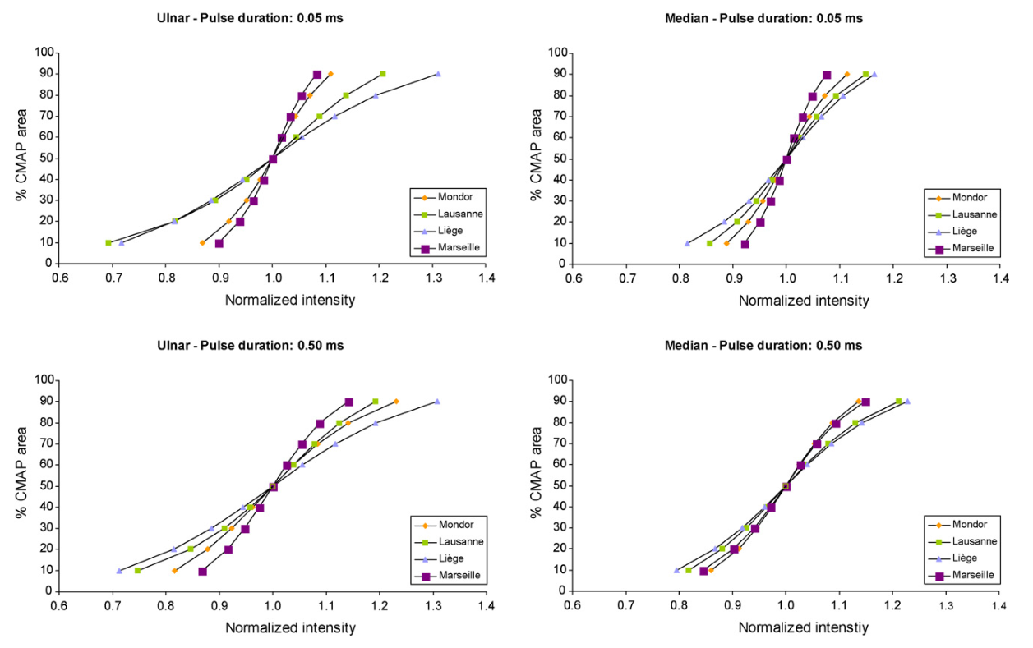

Slide 11
Historique : Boërio et al (2008)
Rapports I10/I50 et I90/I50 : faible variabilité et bonne reproductibilité dans chacun des centres
Seuil I10, I50 et I90 et rapport I90/I50 : pas de différence significative pour une durée de stimulation = 0,5 ms
Simple ?

Slide 12
Historique : Hugh Bostock (> 1989)
Mesure les variations d’intensité qu’il faut apporter pour maintenir constante la taille du PAGM : - lorsqu’on fait varier la durée de stimulation - stimulus conditionnant polarisant ou dépolarisant de 100-300 ms
Résultats très intéressants : diabète, IR, SLA
Pas applicable en routine

Slide 13
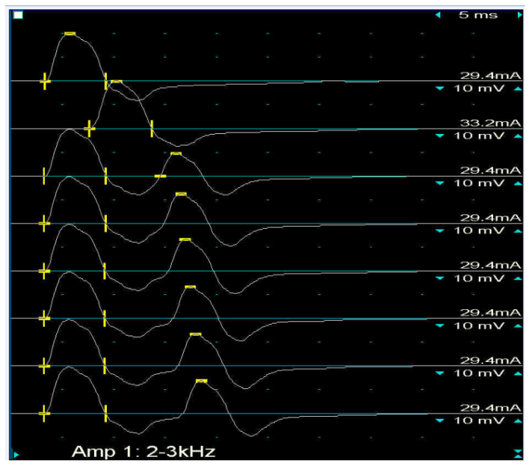
Historique : Pascal Cintas (2014)
ENMG dynamique
Collision
Pas applicable en routine

Slide 14
Risque de confusion (?)
Seuil de réponse >< excitabilité
Les premiers axones activés ne sont pas forcément les plus excitables
« Les courants de stimulation empruntent les voies de plus basse impédance entre la cathode et le nerf à stimuler » (Pierre Guihéneuc)
Les premiers axones activés sont souvent les plus superficiels et/ou situés dans une zone de moindre impédance et ce ne sont pas forcément les plus excitables

Slide 15
TEST 1
I max, D=0,2 -> Ampl 100%
I 2/3, D=0,2 -> Ampl % ?
I % ?, D=0,2 -> M50
N=8 sujets sains

Slide 16
Sites | Lat. [ms] | Durée [ms] | Amp. [mV] | Surface [ms*mV] | Int. de stim. [mA] |  | Amp. [mV] | Surface [ms*mV] | Int. de stim. [mA]
Supramax | 4,13 | 5,1 | 13,3 | 38,6 | 15,7 |  | 100 | 100 | 15,7
Max | 4,23 | 5,1 | 13,3 | 38,2 | 10,3 |  | 100 | 100 | 100
I2/3 | 4,73 | 4,8 | 0,74 | 2,1 | 6,8 |  | 6 | 5 | 66
M50 | 4,31 | 5,1 | 6,6 | 19,2 | 8,7 |  | 49,6 | 50,3 | 84
Ampl
%
I %

Slide 17
TEST 2
I max, D=1,0 -> Ampl 100%
I max, D=0,5 -> Ampl % ?
I max, D=0,3 -> Ampl % ?
I max, D=0,2 -> Ampl % ?
N = 8 sujets sains

Slide 18
Sites | Lat. [ms] | Durée [ms] | Amp. [mV] | Surface [ms*mV] | Int. de stim. [mA] |  | Amp. [mV] | Surface [ms*mV] | Int. de stim. [mA]
1 | 6,71 | 5,2 | 3,8 | 11,3 | 9,5 |  | 100 | 100 | 9,5
0,5 | 6,65 | 5,4 | 3,6 | 10,8 | 7,5 |  | 95 | 96 | 7,5
0,3 | 6,56 | 5,4 | 2,9 | 8,5 | 7,5 |  | 76 | 75 | 7,5
0,2 | 7,58 | 4,5 | 0,48 | 1,11 | 7,5 |  | 13 | 10 | 7,5
Ampl
%
Durée Stim

Slide 19
100
HNPP
MMN
SGB
MMN
CMT1a
0
Ampl %
I 2/3 D = 0,2
I %
M50
D = 0,2
Amp %
I max
D = 0,5
Amp %
I max
D = 0,3
Amp %
I max
D = 0,2
I max
D = 0,2
I max
D = 1

Slide 20
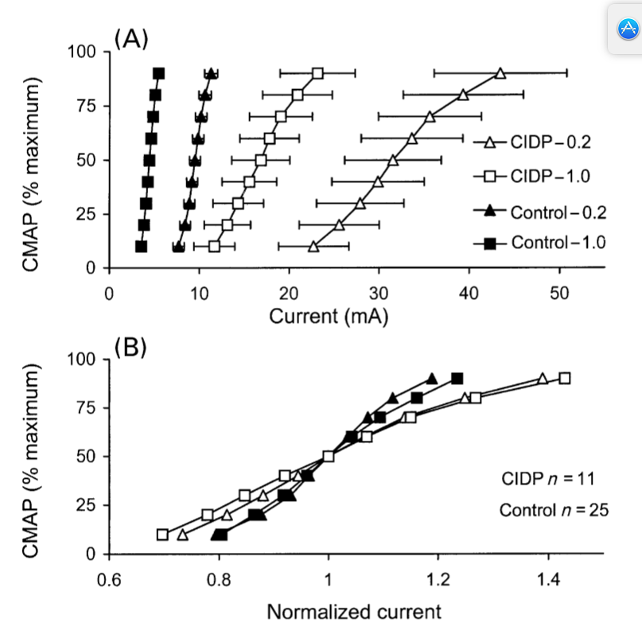
Cappelen-Smith et al, 2001

Slide 21
TEST 3
I seuil et I max, D = 0,04 ms
I seuil et I max, D = 0,1 ms
I seuil et I max, D = 0,2 ms
I seuil et I max, D = 0,3 ms
I seuil et I max, D = 0,5 ms
I seuil et I max, D = 0,7 ms
I seuil et I max, D = 1,0 ms
1 sujet sain, 1 patient PRNC

Slide 22
I seuil et I max vs Durée de stim
Normal
PRNC
I
mA
I
mA
Durée Stim

Slide 23
TEST 4
I seuil et I max, D = 1,0 ms
Nerf médian au poignet
N = 18 sujets sains

Slide 24
25
mA
7,4
2,7
0
TC
PNP
mixte
PNP
ax
MMN
MMN
CMT1
PRNC
AMAN
M9
SGB
J8
SGB
J4

Slide 25
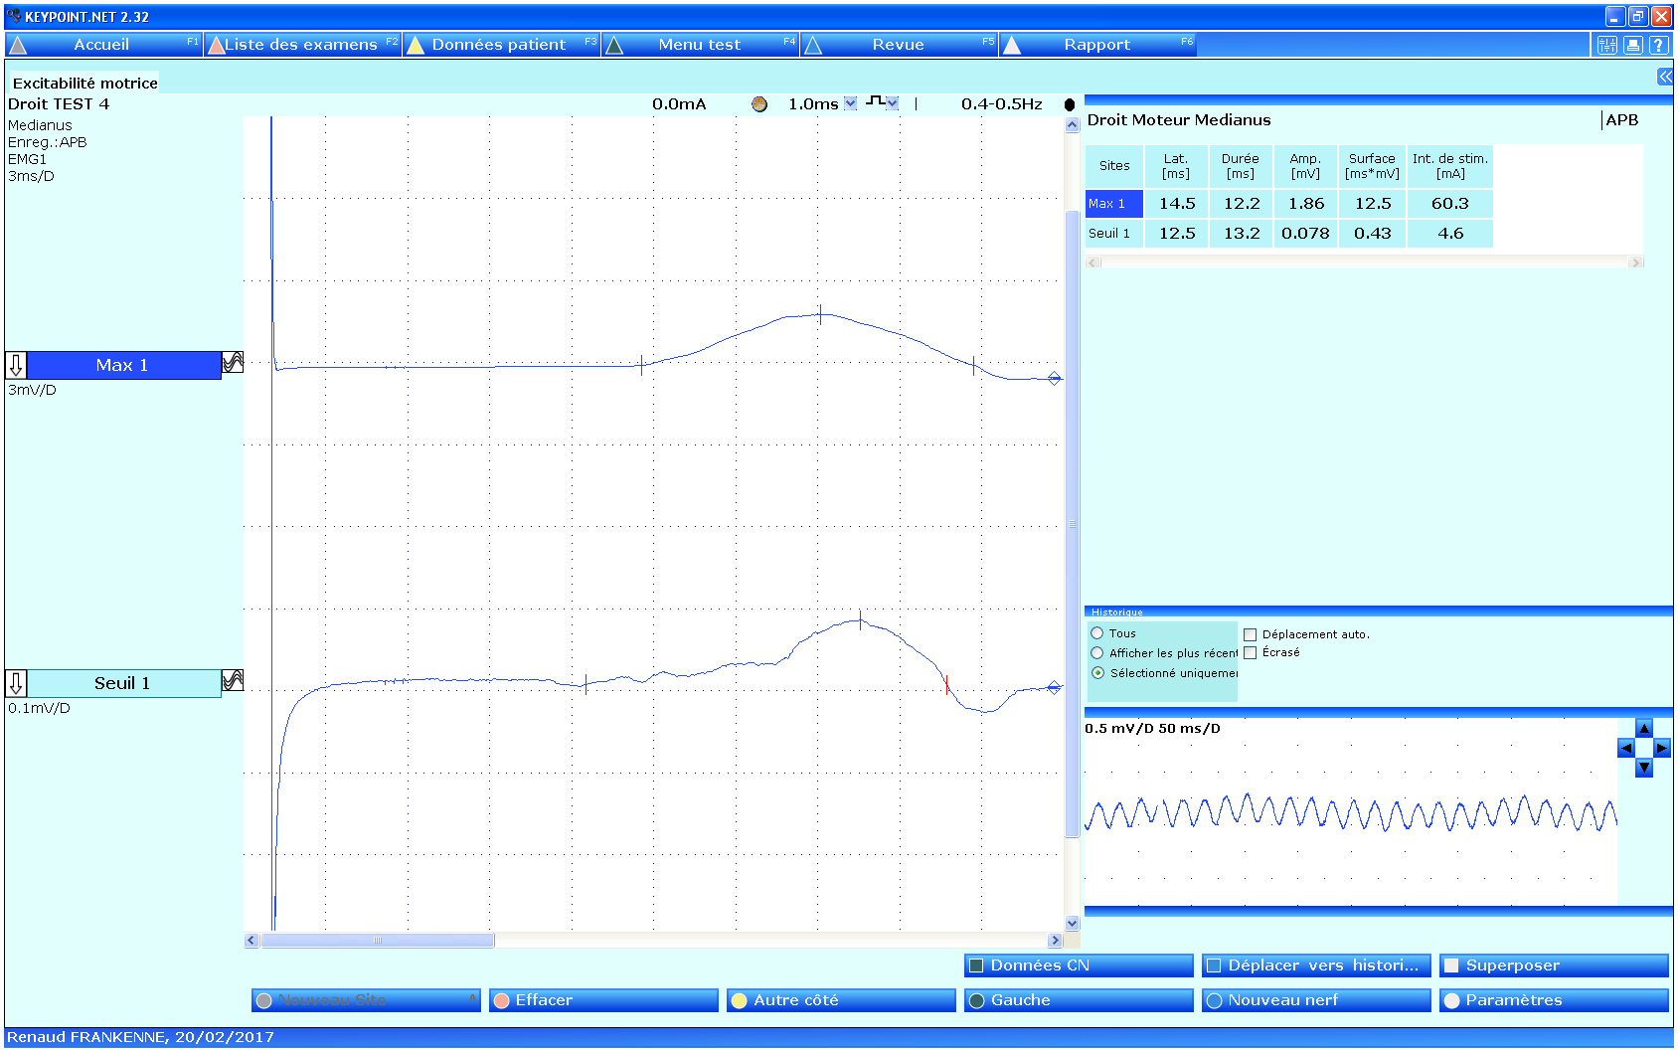
J8

Slide 26
Loi d’Ohm
V = IR
Merci Annie…

Slide 27
iMAX : procédure
Préparer la peau => impédance < 20 kΩ
Bande passante : 2 Hz – 5 KHz
3 ms/D ; 0,1 mV/D et 3 mV/D
Chocs de courant constant d’1 ms de durée
Intensité augmentée progressivement par incréments successifs => SEUIL (S)
SEUIL = intensité nécessaire pour évoquer une réponse motrice de 100 µV

Slide 28
Intensité augmentée par incréments de 1 mA
Quand l’amplitude de la réponse motrice n’augmente plus => intensité accrue de 50% pour vérifier que l’amplitude est bien maximale
Intensité diminuée par décréments de 0,1 mA => diminution de l’amplitude motrice
Intensité ré-augmentée d’1 ou qq incréments de 0,1 mA => la réponse motrice d’amplitude maximale soit à nouveau évoquée
iMAX = intensité juste suffisante pour obtenir la réponse motrice d’amplitude maximale

Slide 29
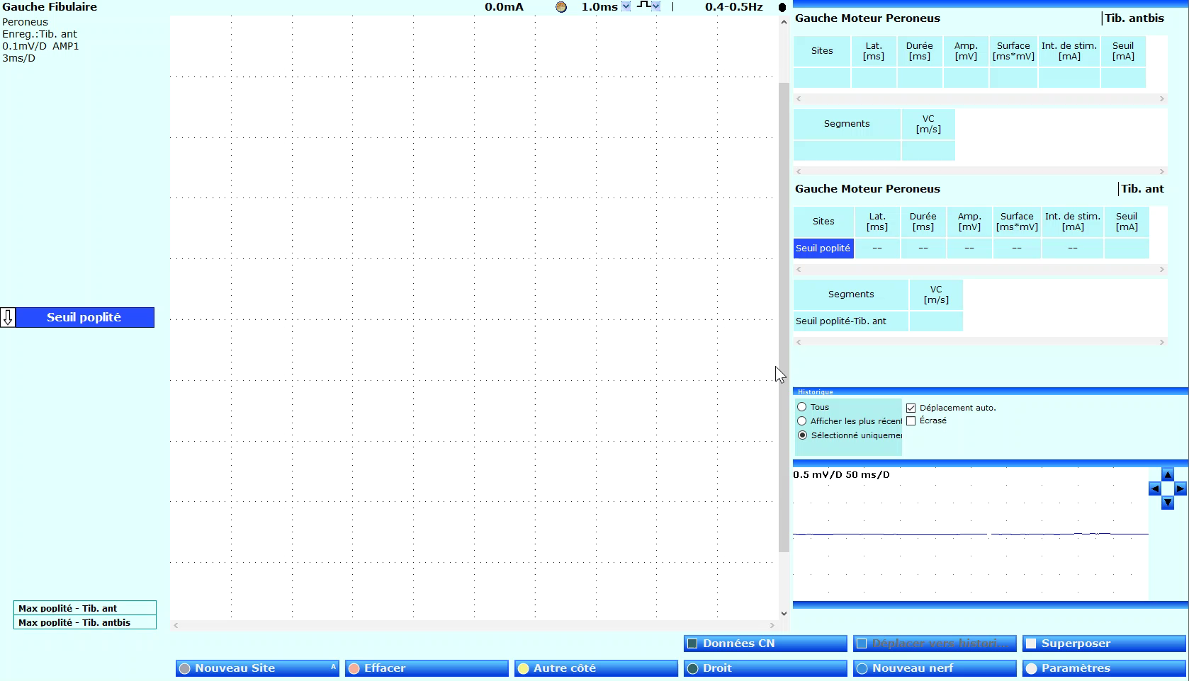
iMAX : procédure

Slide 30
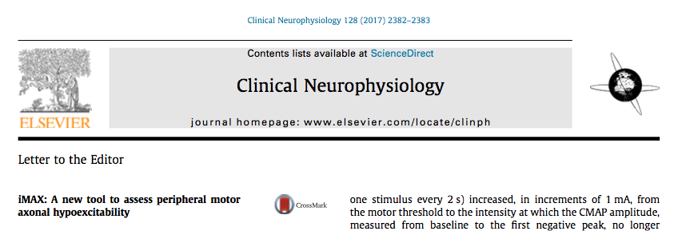
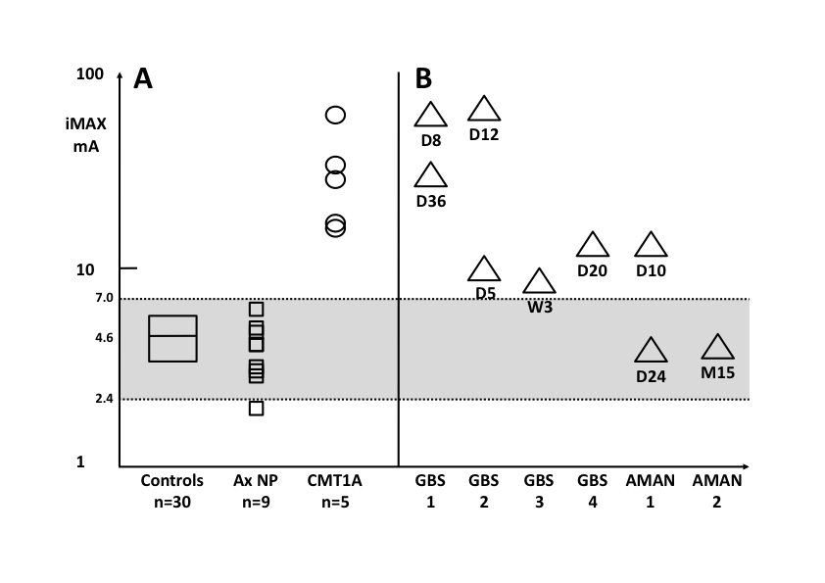

Slide 31
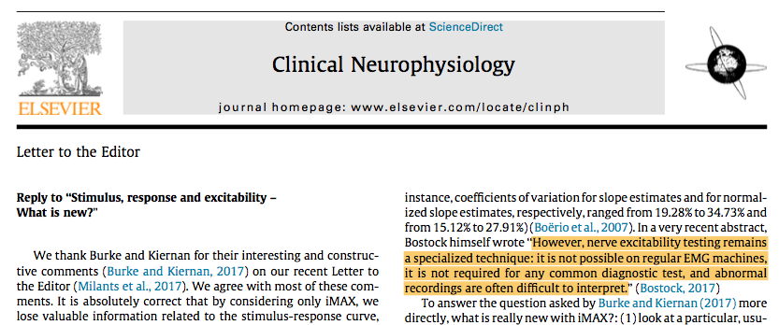

Slide 32
 | Seuil (mA) |  |  | iMAX (mA)
 | Moy | DS | LSN | Moy | DS | LSN
Médian/poignet | 1,6 (n=27) | 0,4 | 2,4 | 3,8 (n=27) | 1,2 | 6,2
Médian/coude | 3,2 (n=27) | 1,8 | 6,8 | 7,9 (n=27) | 4,3 | 16,5
Ulnaire/coude | 1,8 (n=24) | 0,5 | 2,8 | 5,6 (n=24) | 1,5 | 8,6
Fibulaire/genou | 2,0 (n=27) | 1,3 | 4,6 | 6,5 (n=27) | 3,9 | 14,3

Slide 33
 | Seuil (mA) |  |  | iMAX (mA)
 | Moy | DS | LSN | Moy | DS | LSN
Médian/poignet CHU liège | 1,6 (n=27) | 0,4 | 2,4 | 3,8 (n=27) | 1,2 | 6,2
Médian/poignet Bicêtre | 1,8 (n=100) | 0,5 | 2,8 | 4,5 (n=100) | 1,5 | 7,5
Ulnaire/coude CHU Liège | 1,8 (n=24) | 0,5 | 2,8 | 5,5 (n=24) | 1,7 | 8,9
Ulnaire/coude Bicêtre | 1,8 (n=100) | 1,2 | 4,2 | 4,9 (n=100) | 2,4 | 9,7

Slide 34
Dispersion des données normatives
autour de la moyenne (Médian/Poignet)
%
iMAX
Seuil
Journée
Nouveautés
2017 (n=18)
Lettre à
l’éditeur
2017 (n=30)
Journée
Nouveautés
2018 (n=27)

Slide 35
Médian/poignet
Médian/coude
SEUIL – iMAX
Versus
IMC
Ulnaire/coude
Fibulaire/genou

Slide 36
Médian/poignet | Seuil (mA) |  |  | iMAX (mA)
 | Moy | DS | Z | Moy | DS | Z
CMT1a (n=5) | 8,3 | 4,9 | 15 | 38,9 | 17,9 | 29
PRNC (n=6) | 2,9 | 1 | 3 | 15,4 | 15,4 | 10
MMN (n=4) | 5,5 | 3,9 | 9 | 24,4 | 11 | 17
SGB cl (n=4) | 3,4 | 1,7 | 4 | 36,3 | 30,6 | 27
AMAN (n=2) | 1,9 | 0,7 | 1 | 10,0 | 2,8 | 5
MN (n=5) | 1,7 | 0,3 | 0,2 | 4,6 | 2 | 0,7
Ax (n=4) | 1,4 | 0,5 | -0,5 | 2,8 | 0,8 | -0,8

Slide 37
Médian/coude | Seuil (mA) |  |  | iMAX (mA)
 | Moy | DS | Z | Moy | DS | Z
CMT1a (n=1) | 5,1 |  | 1,0 | 40,3 |  | 7,5
PRNC (n=6) | 6,1 | 3,5 | 1,6 | 33,2 | 20,6 | 5,9
MMN (n=3) | 10,2 | 11,1 | 3,8 | 34,4 | 22,2 | 6,2
SGB cl (n=3) | 4,5 | 3,4 | 0,7 | 19,4 | 18,1 | 2,7
AMAN (n=1) | 3,5 |  | 0,2 | 10,4 |  | 0,6
MN (n=4) | 2,3 | 1,5 | -0,5 | 5,0 | 2,4 | -0,7
Ax (n=3) | 1,9 | 0,6 | -0,7 | 4,8 | 0,9 | -0,7

Slide 38
Fibulaire/genou | Seuil (mA) |  |  | iMAX (mA)
 | Moy | DS | Z | Moy | DS | Z
CMT1a (n=1) | 4,1 |  | 1,6 | 50,2 |  | 11,3
PRNC (n=6) | 4 | 4,1 | 1,5 | 31,3 | 34,8 | 6,4
MMN (n=1) | 1,7 |  | -0,2 | 3,0 |  | -0,9
SGB cl (n=3) | 2,6 | 1,9 | 0,5 | 17,8 | 13,3 | 2,9
MN (n=2) | 1,3 | 0,2 | -0,5 | 3,9 | 1,4 | -0,7
Ax (n=11) | 2,0 | 0,7 | 0,0 | 6,6 | 2,8 | 0,0

Slide 39
Neuropathies démyélinisantes aigües

Slide 40
SGB : cas 1
Médian/poignet
J8
J

Slide 41
SGB : cas 2
Médian/poignet
J

Slide 42
iMAX
27 sujets sains
4 SGB cl
2 AMAN
Médian/poignet
S
mA
iMAX
Médian/coude
27 sujets sains
3 SGB cl
1 AMAN
S
mA

Slide 43
iMAX
Ulnaire/coude
24 sujets sains
3 SGB cl
1 AMAN
S
mA
iMAX
27 sujets sains
3 SGB cl
Fibulaire/genou
S
mA

Slide 44
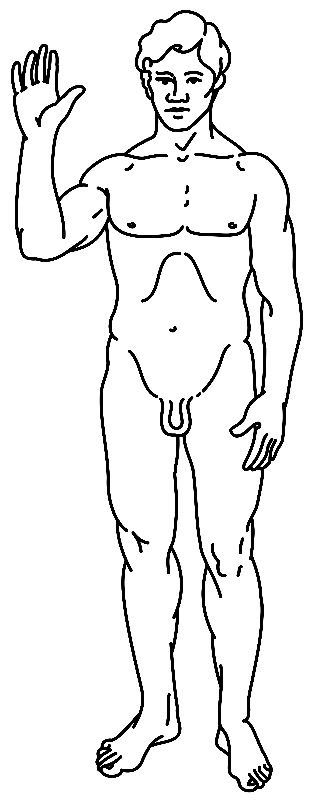
SGB cl
AMAN

Slide 45
Neuropathies démyélinisantes chroniques

Slide 46
iMAX
27 sujets sains
6 PRNC
4 MMN
5 CMT1a
Médian/poignet
S
mA
iMAX
Médian/coude
27 sujets sains
6 PRNC
3 MMN
1 CMT1a
S
mA

Slide 47
iMAX
24 sujets sains
5 PRNC
1 MMN
Ulnaire/coude
S
mA
iMAX
Fibulaire/genou
27 sujets sains
6 PRNC
1 MMN
1 CMT1a
S
mA

Slide 48
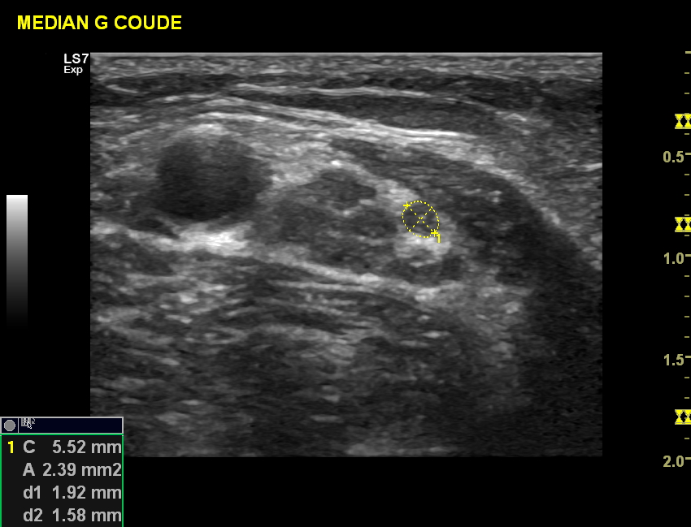
6 PRNC
4 MMN

Slide 49
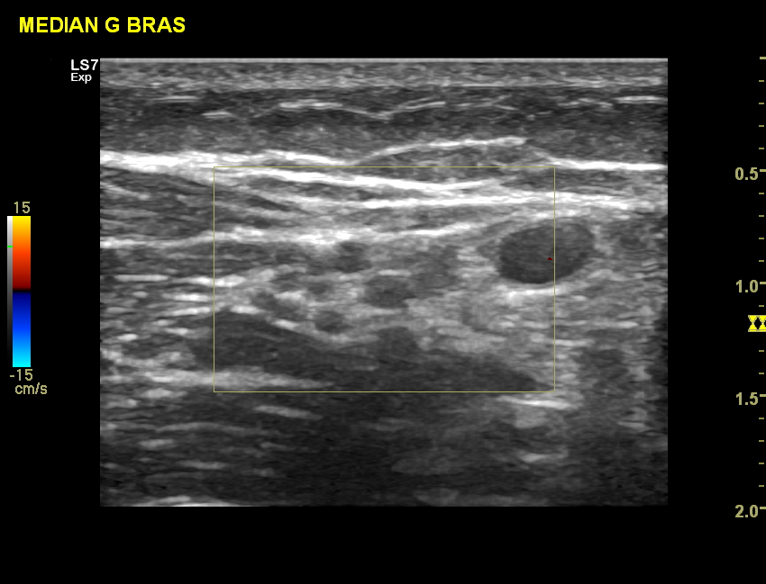
6 PRNC
4 MMN

Slide 50
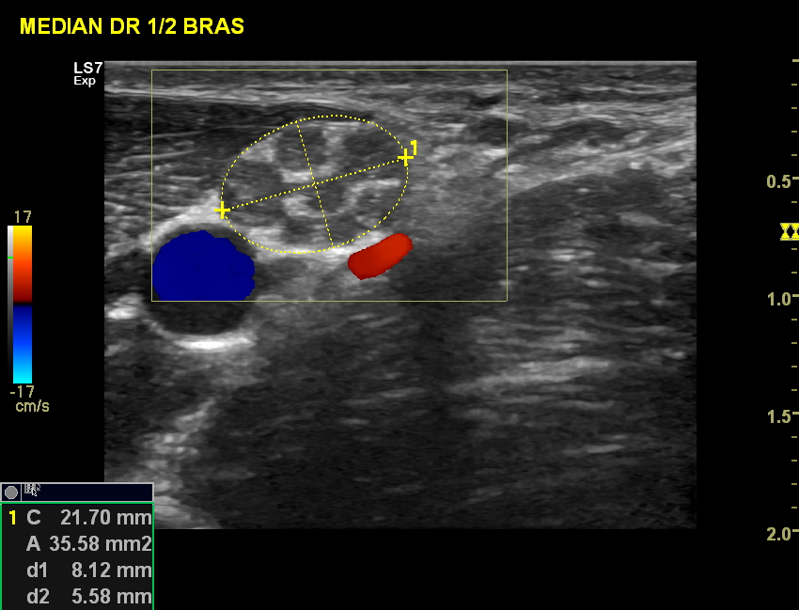
CMT1a

Slide 51
Neuronopathies ou Neuropathies axonales

Slide 52
iMAX
27 sujets sains
5 MN
4 Ax
Médian/poignet
S
mA
iMAX
Médian/coude
24
sujets sains
4 MN
3 Ax
S
mA

Slide 53
iMAX
Fibulaire/genou
27 sujets sains
5 MN
11 Ax
S
mA

Slide 54
Amp
3D
axonal
démyélinisant
VC
iMAX
ou nodo-paranodo

Slide 55
La suite ?

Slide 56
Protocole multicentrique
4.2. Populations étudiées
Chaque centre enregistrera au moins:
- 6 sujets contrôles à 2 reprises (à au moins 2 jours d’intervalle, en aveugle) 1 femme et 1 homme entre 20 et 40 ans 1 femme et 1 homme entre 41 et 60 ans
1 femme et 1 homme > 60 ans
- 2 patients avec une neuropathie axonale sensitivo-motrice diffuse - 6 patients avec une neuropathie démyélinisante 2 patients avec une PRNC (ou MMN, ou anti-MAG)
2 patients avec une maladie de Charcot-Marie-Tooth de type CMT1a
- 2 patients avec une forme classique de syndrome de Guillain-Barré (SGB) ou une forme axonale (AMAN, AMSAN) à 2 reprises (< J14 et > J28)

